Slide 1
Chào mừng các bạn đến với bài học hôm nay!
Please keep this slide for attribution
Notes:
Ở tiết trước các bạn đã được học định lí 1 về góc đối diện với cạnh lớn hơn trong tam giác. Vậy trước khi vào bài ngày hôm nay, cô có một hoạt động cho các bạn như sau

Slide 2


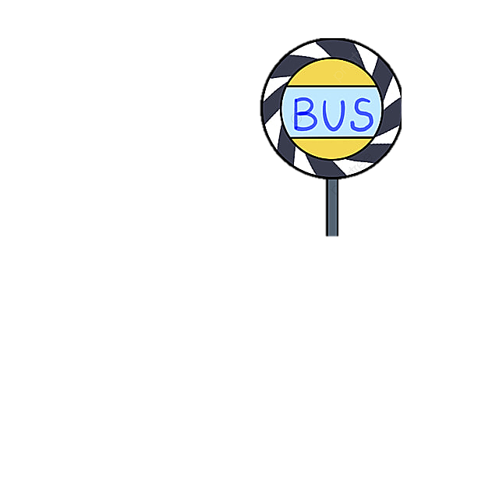
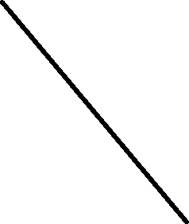



Theo các bạn, mình nên xuống ở điểm dừng xe bus nào để quãng đường đi bộ vào trường ngắn hơn?
$${70}^{0}$$
$${50}^{0}$$
Notes:
Vậy nếu cô gọi điểm bus số 1 là điểm P, điểm bus số 2 là điểm N, trường học là điểm T. Khi đó, ta sẽ có 1 tam giác được hình thành từ 3 đỉnh và 3 góc với số đo như sau

Slide 3







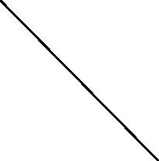
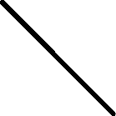


Theo các bạn, mình nên xuống ở điểm dừng xe bus nào để quãng đường đi bộ vào trường ngắn hơn?
$${70}^{0}$$
$${50}^{0}$$
$$T$$
$${70}^{0}$$
$${45}^{0}$$
$$N$$
$$P$$
Notes:
Để kiểm tra xem dự đoán của các bạn có đúng hay không chúng ta vào bài ngày hôm nay.

Slide 4
BÀI 31: QUAN HỆ GIỮA GÓC VÀ CẠNH ĐỐI
DIỆN TRONG MỘT TAM GIÁC
(Tiết 2)

Slide 5

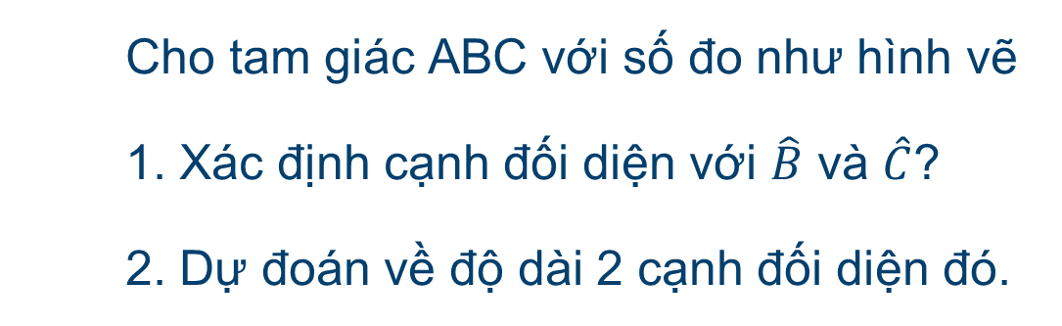

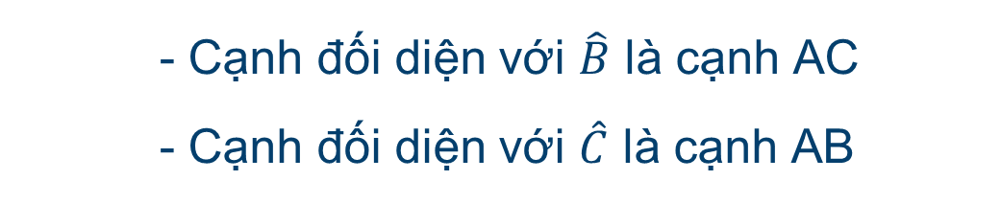


2. Cạnh đối diện với góc lớn hơn trong một tam giác
HĐ1:
$$A$$
Cho tam giác ABC với số đo như hình vẽ
1. Xác định cạnh đối diện với $\hat{B}$ và $\hat{C}$?
2. Dự đoán về độ dài 2 cạnh đối diện đó.
$${80}^{0}$$
$${45}^{0}$$
$$B$$
$$C$$
Giải:
- Cạnh đối diện với $\hat{B}$ là cạnh AC
- Cạnh đối diện với $\hat{C}$ là cạnh AB
Notes:
Chúng ta sẽ tiến hành gấp giấy để từ đó nhận xét về độ lớn của 2 cạnh AB và AC
Sau khi đã gấp giấy. Bằng mắt thường chúng ta thấy được cạnh AC>AB. Vậy có phải là trong trường hợp nào điều đó cũng đúng hay không? Chúng ta cùng thực hiện HĐ2

Slide 6
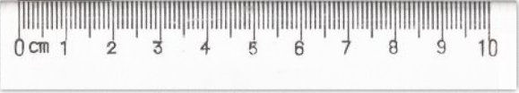
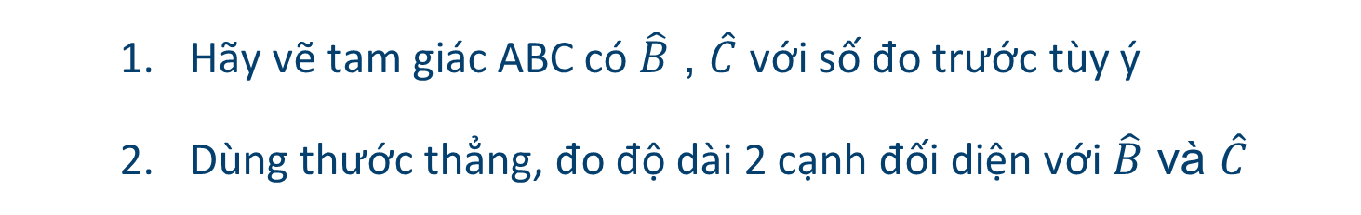
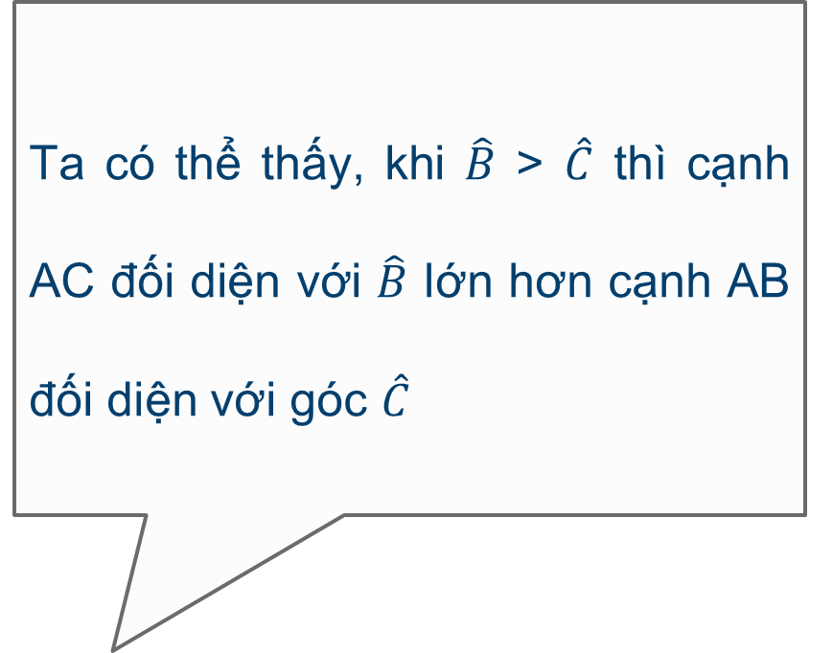

2. Cạnh đối diện với góc lớn hơn trong một tam giác
Hãy vẽ tam giác ABC có $\hat{B}$ , $\hat{C}$ với số đo trước tùy ý
Dùng thước thẳng, đo độ dài 2 cạnh đối diện với $\hat{B}$ và $\hat{C}$
HĐ2:
Ta có thể thấy, khi $\hat{B}$ > $\hat{C}$ thì cạnh AC đối diện với $\hat{B}$ lớn hơn cạnh AB đối diện với góc $\hat{C}$
Bước 1: Vẽ tam giác ABC giả sử $\hat{B}$ > $\hat{C}$
Bước 2: Đo độ dài 2 cạnh AB và AC
A
A
AC = 7,7 cm
AB = 3,5 cm
B
C
B
C

Slide 7
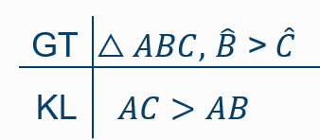

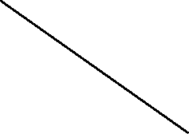



2. Cạnh đối diện với góc lớn hơn trong một tam giác
Định lí 2
Trong một tam giác, cạnh đối diện với góc lớn hơn là cạnh lớn hơn
$$A$$
$$B$$
$$C$$
Notes:
Chúng ta đã biết, một định lí bao giờ cũng xác định được GT và KL, Các bạn còn nhớ GT và Kết luận xác định như nào không? Nếu …(GT).. Thì …(KL..)
Vậy chúng ta đã học được 2 định lí, 1 bạn có hãy nhắc lại cho cô nội dung của định lí 1 và xác định giả thiết kết luận của định lí. Dựa vào đây chúng ta có thể thấy, nếu ta thay giả thiết của dl1 thành kl và đưa kl lên làm giả thiết thì ta sẽ được dl2. Khi đó, ta nói dl2 là dl đảo của dl 1 và ngược lại. Vậy nếu dl1 là công cụ để so sánh các góc dựa vào cạnh đối diện thì dl2 là công cụ để so sánh các cạnh dựa vào góc đối diện

Slide 8
Phương pháp so sánh các cạnh trong một tam giác khi biết độ lớn của góc đối diện:
Bước 1: Xác định các cạnh cần so sánh trong một tam giác
Bước 2: Xác định góc đối diện với các cạnh đó và so sánh chúng
Bước 3: Dựa vào định lí 2, so sánh các cạnh của tam giác và kết luận

Slide 9
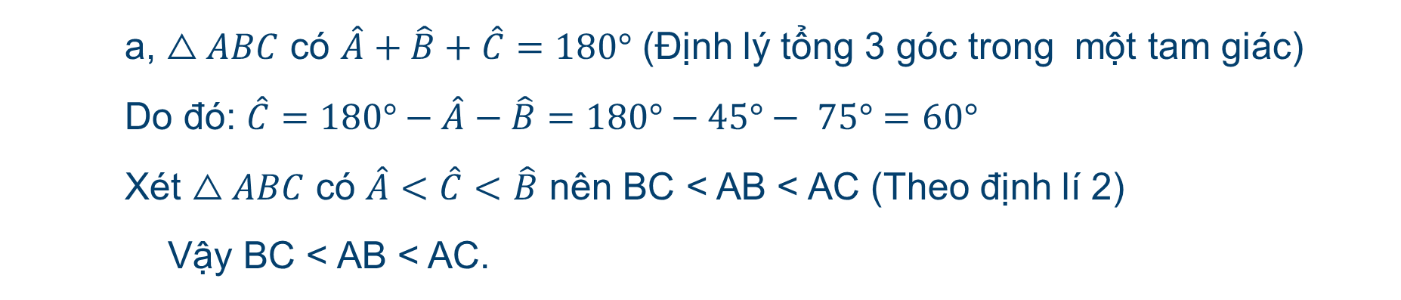
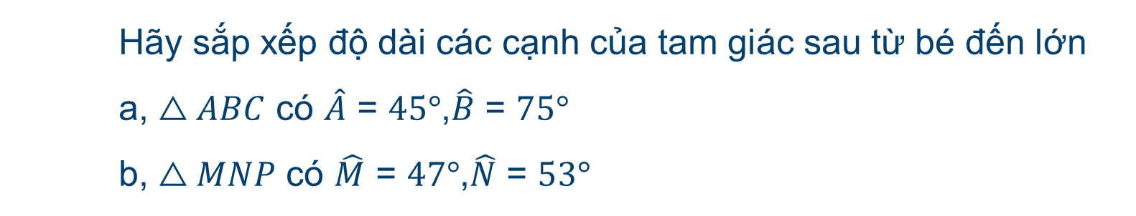
Bài 1:
Hãy sắp xếp độ dài các cạnh của tam giác sau từ bé đến lớn
a, $△ABC$ có $\hat{A}$ = $45°$,$\hat{B}$ = $75°$
b, $△MNP$ có $\hat{M}$ = $47°$,$\hat{N}$ = $53°$
Giải:
a, $△ABC$ có $\hat{A}+\hat{B}+\hat{C}=$ $180°$ (Định lý tổng 3 góc trong một tam giác)
Do đó: $\hat{C}=$ $180°−\hat{A}−\hat{B}=180°−45°− 75°=60°$
Xét $△ABC$ có $\hat{A}<\hat{C}<\hat{B}$ nên BC < AB < AC (Theo định lí 2)
Vậy BC < AB < AC.

Slide 10
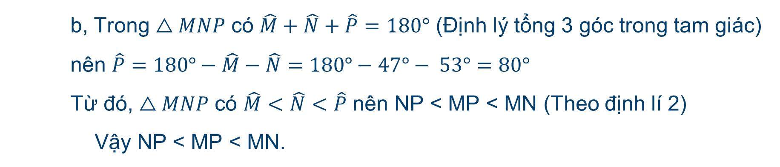
Bài 1:
Hãy sắp xếp độ dài các cạnh của tam giác sau từ bé đến lớn
a, $△ABC$ có $\hat{A}$ = $45°$,$\hat{B}$ = $75°$
b, $△MNP$ có $\hat{M}$ = $47°$,$\hat{N}$ = $53°$
Giải:
b, Trong $△MNP$ có $\hat{M}+\hat{N}+\hat{P}=$ $180°$ (Định lý tổng 3 góc trong tam giác) nên $\hat{P}=$ $180°−\hat{M}−\hat{N}=180°−47°− 53°=80°$
Từ đó, $△MNP$ có $\hat{M}<\hat{N}<\hat{P}$ nên NP < MP < MN (Theo định lí 2)
Vậy NP < MP < MN.

Slide 11


Bài 2:
PHIẾU HỌC TẬP SỐ 1
PHIẾU HỌC TẬP SỐ 2
Cho $△ABC$ có $\hat{A}$ = $105°$,$\hat{B}$ = $35°$
a, Tam giác ABC là tam giác gì?
b, So sánh các cạnh của $△ABC$, từ đó cho biết cạnh lớn nhất trong $△ABC$
Cho $△ABC$ có $\hat{A}$ = $90°$,$\hat{B}$ = $30°$
a, Tam giác ABC là tam giác gì?
b, So sánh các cạnh của $△ABC$, từ đó cho biết cạnh lớn nhất trong $△ABC$.

Slide 12


Bài 2:
PHIẾU HỌC TẬP SỐ 1
PHIẾU HỌC TẬP SỐ 2
a, $△ABC$ có $\hat{A}=105°$ nên $△ABC$ là tam giác tù
b, Trong $△ABC$ có $\hat{A}+\hat{B}+\hat{C}=$ $180°$
nên $\hat{C}=$ $180°−\hat{A}−\hat{B}$
$=180°−105°− 35°=40°$
Xét $△ABC$ có $\hat{A}>\hat{C}>\hat{B}$
suy ra BC > AB > AC (Theo định lí 2)
Vậy cạnh lớn nhất trong $△ABC$ là cạnh BC.
a, $△ABC$ có $\hat{A}=90°$ nên $△ABC$ là tam giác vuông
b, Trong $△ABC$ có $\hat{A}+\hat{B}+\hat{C}=$ $180°$
nên $\hat{C}=$ $180°−\hat{A}−\hat{B}$
$=180°−90°− 30°=60°$
Từ đó, trong $△ABC$ có $\hat{A}>\hat{C}>\hat{B}$
Suy ra BC > AB > AC (Theo định lí 2)
Vậy cạnh lớn nhất trong $△ABC$ là cạnh BC.

Slide 13
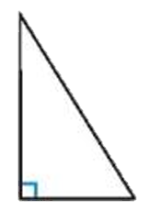
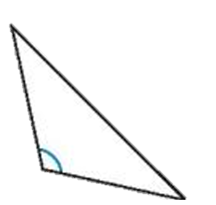

Nhận Xét:
Cạnh lớn nhất
Trong tam giác vuông, góc vuông là góc lớn nhất nên cạnh đối diện với góc vuông (cạnh huyền) là cạnh lớn nhất
Cạnh lớn nhất
Trong tam tù, góc tù là góc lớn nhất nên cạnh đối diện với góc tù là cạnh lớn nhất
Notes:
sau khi làm xong 2 bài tâp, các bạn đã rõ hơn về nội dung định lí 2. Vậy quay lại ví dụ mở đầu, chúng ta hãy xem rằng dự đoán của các bạn ban đầu là đúng hay sai nhé

Slide 14
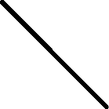



Theo các bạn, mình nên xuống ở điểm dừng xe bus nào để quãng đường đi bộ vào trường ngắn hơn?
$${70}^{0}$$
$${50}^{0}$$
$$T$$
$${70}^{0}$$
$${45}^{0}$$
$$N$$
$$P$$

Slide 15
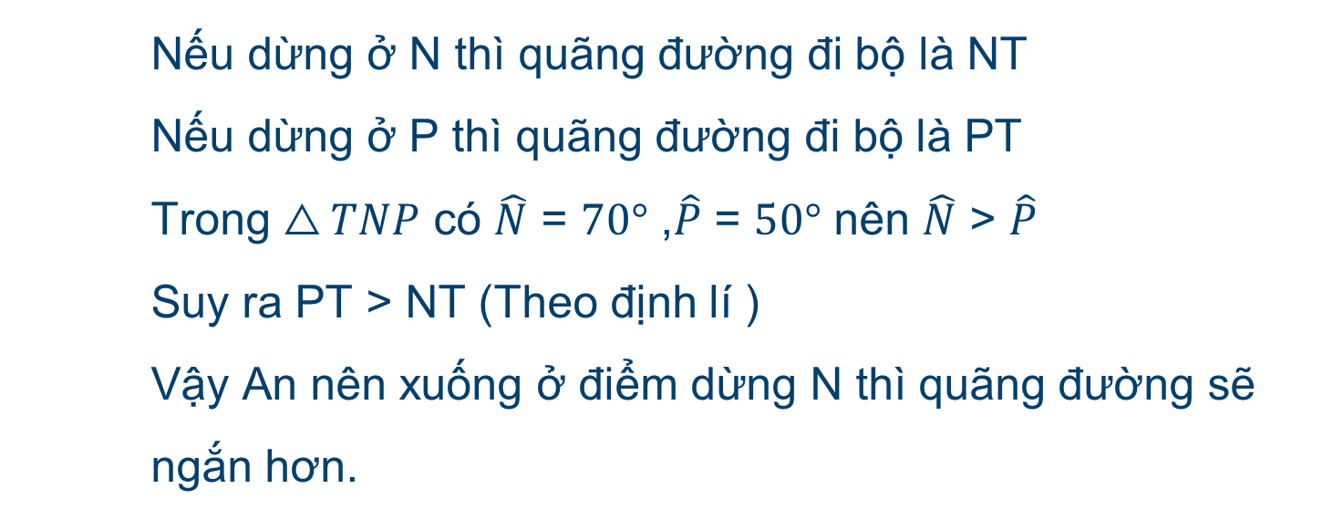
$$T$$
$${70}^{0}$$
$${50}^{0}$$
$${70}^{0}$$
$${45}^{0}$$
$$N$$
$$P$$
Giải:
Nếu dừng ở N thì quãng đường đi bộ là NT
Nếu dừng ở P thì quãng đường đi bộ là PT
Trong $△TNP$ có $\hat{N}$ = $70°$ ,$\hat{P}$ = $50°$ nên $\hat{N}$ > $\hat{P}$
Suy ra PT > NT (Theo định lí )
Vậy An nên xuống ở điểm dừng N thì quãng đường sẽ ngắn hơn.

Slide 16





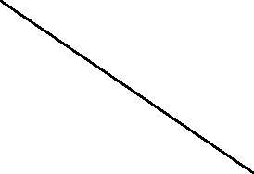

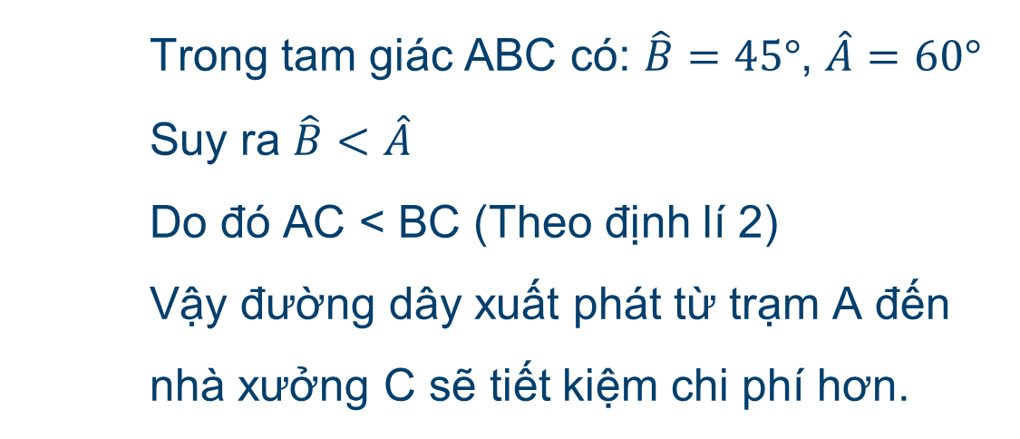

Vận dụng:
Người ta cần làm đường dây cung cấp điện từ 1 trong 2 trạm biến áp A và B đến xưởng C (hình vẽ). Hỏi đường dây xuất phát từ trạm nào sẽ tiết kiệm cho phí dây hơn cho nhà xưởng?
$$C$$
Giải:
Trong tam giác ABC có: $\hat{B}=45°$, $\hat{A}=60°$
Suy ra $\hat{B}<\hat{A}$
Do đó AC < BC (Theo định lí 2)
Vậy đường dây xuất phát từ trạm A đến nhà xưởng C sẽ tiết kiệm chi phí hơn.
$${60}^{0}$$
$${45}^{0}$$
$$A$$
$$B$$

Slide 17
Cảm ơn các bạn đã chú ý theo dõi!

